Slide 1
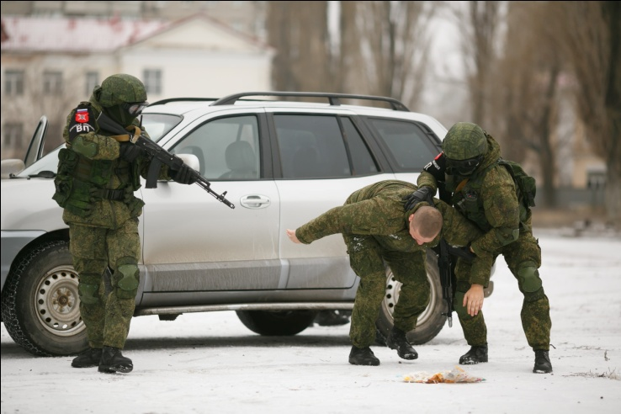
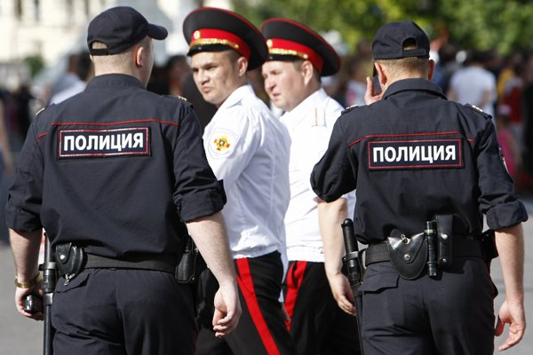
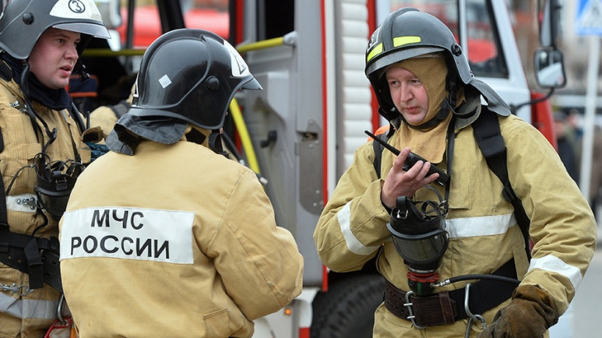
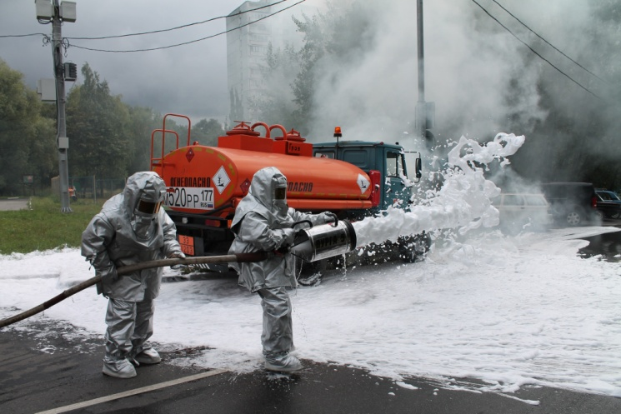
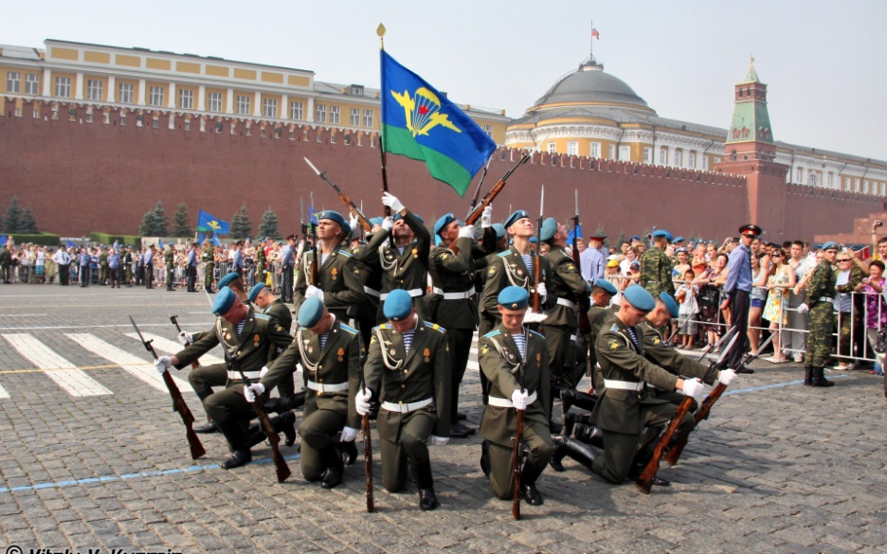
Проект: Кто нас защищает?
Предмет:
Окружающий мир
Выполнила: ученица 3 «Б» класса
Мищенко Наталия

Slide 2
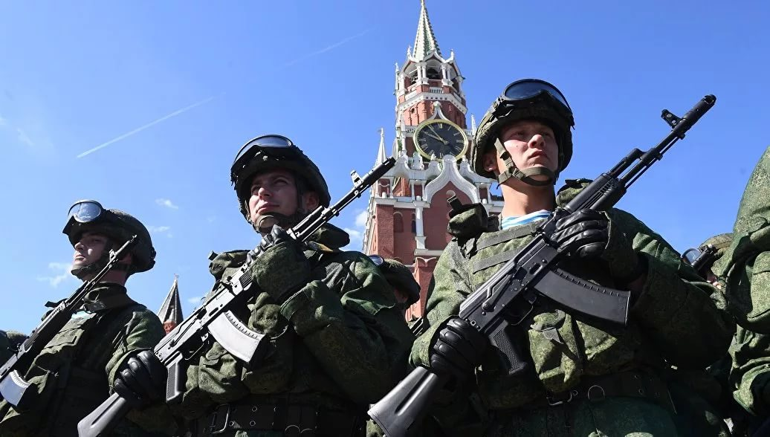
Тема: « Военные в моей семье»
Цель проекта:
Задачи проекта:
Узнать кто из моих близких родственников связан с Вооруженными силами России.
Узнать что такое армия и зачем в ней служат.
Провести опрос родных и близких людей.
Собрать фото.
Подготовить доклад.

Slide 3
Российские Вооруженные Силы
Россия – великое мирное государство, которое имеет собственные Вооруженные силы.
Верховный главнокомандующий Вооруженных сил России - наш президент.
Зачем армия вообще нужна и зачем служить в армии?
Наша страна считается независимой, следовательно, ее задача - защищать права и свободы тех, кто в ней живет. Для этого у России должна быть сильная армия, с которой никто не захочет связываться.
Все здоровые мужчины должны быть готовы в любой момент дать отпор врагу. Но одной готовности мало, поэтому существует такое понятие, как срочная служба в армии.
В армии сейчас используется очень много сложной техники и оружия. Морякам нужно знать и уметь одно, летчикам - другое, танкистам - третье. А еще у России есть Космические военные силы, которые нуждаются в очень умных и образованных людях. Так что даже самый отважный человек не сможет победить врага, если не пройдет специальную подготовку.
Защищать свою родину нужно учиться. Как раз в этим и занимаются во время срочной службы в армии.
Все здоровые молодые мужчины страны, которым исполнилось 18 лет, должны пройти службу в Российской армии. Они приносят присягу на верность Родине, клянутся защищать ее от врага, честно выполнять свой долг и приказы командиров.
Оберегать нашу Родину – большая честь для каждого мужчины нашей страны. А чтобы попасть в тот род войск, который тебе больше нравится, нужно хорошо учиться в школе, потому что с каждым годом военная техника и стрелковое оружие становятся все сложнее, и слабо образованному человеку в ней не разобраться.

Slide 4
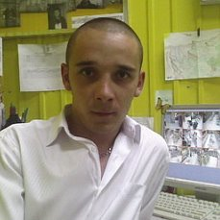
Мой папа
Мищенко Александр Вадимович
Родился в
г. Черемхово 07.02.1988г.
Проходил срочную службу в Сибирском Военном Округе в мотострелковых войсках.
Годы службы: 2006-2007г.
С армии вернулся в звании старшего сержанта.
В данный момент является офицером запаса.

Slide 5
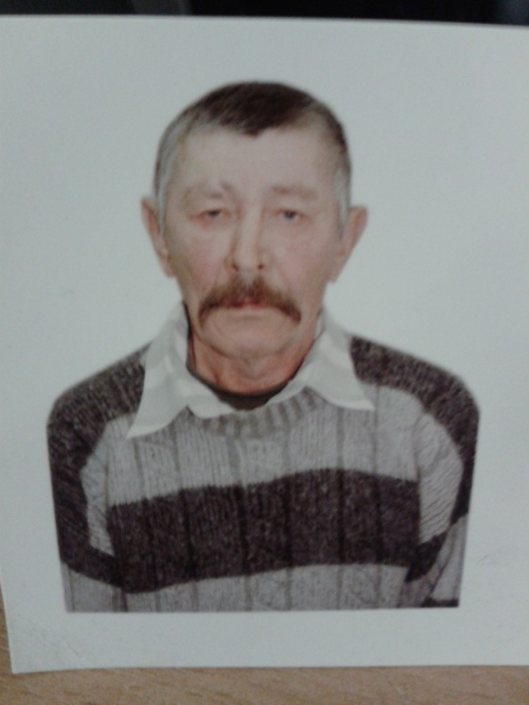
Мой дедушка (мамин папа)
Лохов Иван Иванович
Родился в
д. Мото – Бадары
23.01.1954г.
Проходил срочную службу в армии в воздушно – десантных войсках (ВДВ) на Дальнем востоке.
Годы службы : 1972- 1974 г.г.
С армии вернулся в звании сержанта.
В данный момент является офицером запаса, хотя уже на пенсии.

Slide 6
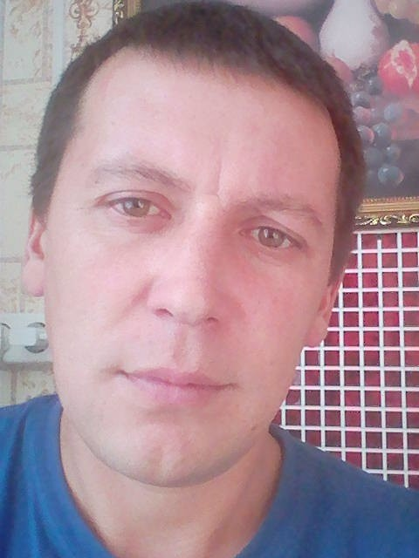
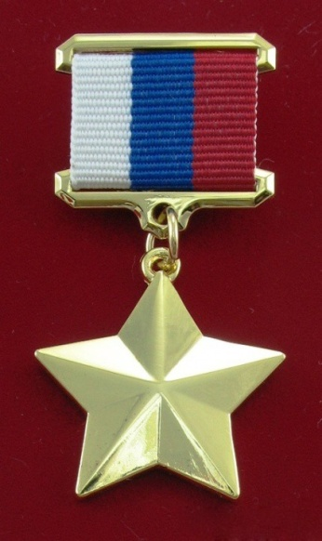
Мой дядя
Лохов Денис Васильевич
Родился в г. Черемхово
03.05.1981г.
Проходил службу в мотострелковых войсках Северо - Кавказского военного округа. Воевал в Чечне.
Годы службы : 1999 – 2001г.
В армии получил профессию взрывник. Вернулся в звании сержанта.
Был награжден золотой звездой Героя России.
В данный момент является офицером запаса.

Slide 7
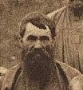
Мои прабабушка и прадедушка
Лохова
( Богданова) Татьяна Дмитриевна
Родилась в
д. Мото –Бадары
Годы жизни: 19.01.1923г.– 12.01.2007г.
Лохов
Иван Иннокентьевич
Родился
д. Мото -Бадары
Годы жизни: 23.08.1911г.– 18.09.1959г.
Они сражались за родину в годы
Второй Мировой войны. 1941-1945г.

Slide 8
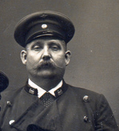
Мои прапрадедушки.
Степанов Федор Константинович
Годы жизни: 12.01.1895г.- 21.06.1953г.
Лохов Иннокентий Филлипович
Годы жизни:
16.02.1879г.- 26.08.1957г.
Они воевали на фронте в Первой Мировой войне
1914-1918г.

Slide 9
Вывод:
В ходе работы над проектом я узнала для чего армия нужна стране.
Узнала, что в армии служат не только мужчины, но и женщины, а звания присуждаются не только военнослужащим, но еще врачам, полицейским, пожарным. Все они нас по своему защищают.
В моей родословной тоже есть люди, которые служили Родине и защищали её. Пусть их не много, но я очень ими горжусь.

Slide 10
Источники информации:
История семейной родословной.
Ганичев П.П. «Воинские звания» ДОСААФ 1989г.
Ресурсы интернет:
https://vuzlit.ru/814877/nuzhno_znat_detyam_armii
http://politike.ru/termin/armija.html
https://prizyvnik-soldat.ru/prisvoenie-voinskih-zvanij/

Slide 11
Спасибо за внимание!

